Slide 1
A responsabilidade pós consumo do Setor de embalagens
Diego P. Coto Limeira – 9296320
Gabriela Souza Pellegrim - 9296932
Gustavo Oliveira Moraes – 9296824
Gustavo Reis da Silva - 8940059
Notes:
GO

Slide 2
Século XX – “Boom” dos Resíduos Sólidos
Criatividade humana
X
Avanço tecnológico
Diversidade de produtos
Difícil degradação
Alta toxicidade
Aumento da produção de resíduos
Descarte inadequado
Problemas sanitários e ambientais
Modelo insustentável. Produção, consumo e descarte
Notes:
GO

Slide 3
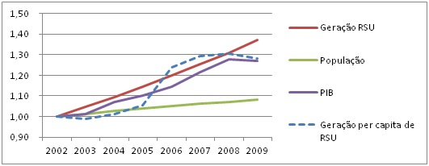
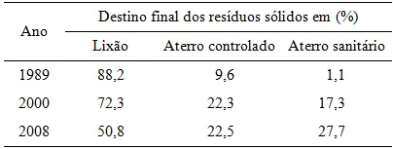
O Brasil da Geração 2000 e os Resíduos Sólidos
RESÍDUOS SÓLIDOS NO BRASIL – 1ª EDIÇÃO. http://www.scielo.br/scielo.php?script=sci_arttext&pid=S0102-30982012000200012
Notes:
GO

Slide 4
LINHA DO TEMPO – PREOCUPAÇÃO AMBIENTAL: Resíduos Sólidos
Projeto de Lei 203: primeira preocupação legislativa destinada aos resíduos sólidos
1º Congresso Latino-Americano de Catadores;
Instituição do Programa de Resíduos Sólidos Urbanos
Proposta da PL 1991/2007 pelo Executivo, com forte inter-relação com as Políticas Nacionais de Meio Ambiente.
1991
2003
2007
2001
2005
2010
Aprovação da Política Nacional de Resíduos Sólidos
Implementação da Comissão Especial da Política Nacional de Resíduos;
1º Congresso Nacional dos Catadores de Materiais Recicláveis
Encaminhado anteprojeto de lei de “Política Nacional de Resíduos Sólidos”
www.mma.gov.br/cidades-sustentaveis/residuos-solidos/politica-nacional-de-residuos-solidos/linha-do-tempo.html
Notes:
GO

Slide 5
A PNRS - Artigo 4º
Política Nacional de Resíduos Sólidos (ou PNRS) reúne em conjunto:
Princípios
Metas
Instrumentos
Diretrizes
Ações
Objetivos
Instrumento adotado:
Em sinergia com a Lei 11455/2007 – Política Nacional de Saneamneto Básico.
Pelo Governo Federal, isoladamente ou em regime de cooperação com Estados, Distrito Federal, Municípios ou particulares.
LEI Nº 12.305
DE 2 DE AGOSTO
DE 2010.
Objetivos para com os resíduos sólidos:
Gestão integrada;
Gerenciamento ambientalmente adequado;
Propiciar consumo sustentável e favorecer o re-aproveitamento de resíduos.
Notes:
GP

Slide 6
Os direitos e obrigações – Artigo 5º Decreto 7.404/2010
Decreto 7.404/2010
“Estabelecer normas para execução da Política Nacional de Resíduos Sólidos(...)”
Tem dever e obrigação de cumprir a Lei (Responsabilidade Compartilhada):
“São obrigados a cumprir a Lei os fabricantes e usuários de embalagens, os importadores, os distribuidores, os comerciantes, os consumidores e os titulares dos serviços públicos de limpeza urbana e de manejo de resíduos sólidos responsáveis pelo ciclo de vida dos produtos, ou seja, da concepção do produto até sua destinação final ”
Notes:
GP

Slide 7
A Responsabilidade compartilhada
- Conjunto de atribuições individualizadas e encadeadas entre o setor produtivo, público e o consumidor para reduzir o volume de resíduos sólidos gerados, bem como para reduzir os impactos causados à saúde humana e à qualidade ambiental e de vida das gerações atuais e futuras. Assim sendo, todos os integrantes da cadeia produtiva e comercializadora é responsável pela embalagem colocada no mercado.
Notes:
GO

Slide 8
O dever dos Produtores
“Os fabricantes, importadores, distribuidores e comerciantes de produtos comercializados em embalagens possuem o dever de estruturar e implementar sistemas de logística reversa, mediante retornos dos produtos após o uso pelo consumidor, independente do sistema público de limpeza urbana e de manejo dos resíduos sólidos, na forma do disposto em regulamento ou acordos setoriais e termos de compromisso firmados”
PNRS: Artigo 8º (Instrumentos da Lei)
III - “A coleta seletiva, os sistemas de logística reversa e outras ferramentas relacionadas à implementação da responsabilidade compartilhada pelo ciclo de vida dos produtos;”
IX – “Os incentivos fiscais, financeiros e creditícios;”
Notes:
GO

Slide 9
Logística Reversa
“Instrumento de desenvolvimento econômico e social caracterizado por um conjunto de ações, procedimentos e meios destinados à viabilização, à coleta e à restituição dos resíduos sólidos ao setor empresarial, para reaproveitamento ou outra destino ambientalmente adequado.”
Acordo Setorial
- “Ato de natureza contratual firmado entre o Poder Público e os fabricantes, importadores, distribuidores e comerciantes visando a implantação do Sistema de Logística Reversa (...).”
Coalização Empresarial
-”É um grupo de Entidades de Classe representante dos fabricantes, importadores, distribuidores e comerciantes que se uniram para elaborar e apresentar uma proposta para implementação do Sistema de Logística Reversa.”
Notes:
GO

Slide 10
As Definições Importantes – Artigo 3º
IX-Geradores de resíduos sólidos
“Pessoas físicas ou jurídicas, de direito público ou privado, que geram resíduos sólidos por meio de suas atividades, nelas incluído o consumo;”
XVI - Resíduos sólidos
“Material, substância, objeto ou bem descartado resultante de atividades humanas em sociedade, a cuja destinação final se procede, se propõe proceder ou se está obrigado a proceder, nos estados sólido ou semissólido, bem como gases contidos em recipientes e líquidos cujas particularidades tornem inviável o seu lançamento na rede pública de esgotos ou em corpos d’água, ou exijam para isso soluções técnica ou economicamente inviáveis em face da melhor tecnologia disponível;”
LEI Nº 12.305
DE 2 DE AGOSTO
DE 2010.
Notes:
DP

Slide 11
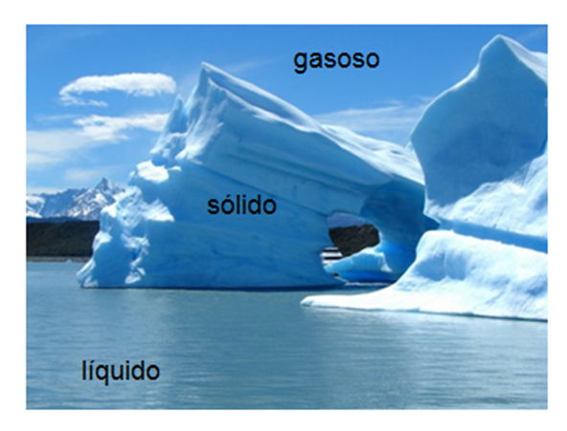
As Definições Importantes – Artigo 3º
“O estado sólido é um estado da matéria, cujas características são possuir volume e forma definidos.”
ATKINS, P.W.; JONES, Loretta. Princípios de química: questionando a vida moderna e o meio ambiente. 3.ed. Porto Alegre: Bookman, 2006. 965 p.
Notes:
DP

Slide 12
As Definições Importantes – Artigo 3º
X - Gerenciamento de resíduos sólidos:
“Conjunto de ações exercidas, direta ou indiretamente, nas etapas de coleta, transporte, transbordo, tratamento e destinação final ambientalmente adequada dos resíduos sólidos e disposição final ambientalmente adequada dos rejeitos, de acordo com plano municipal de gestão integrada de resíduos sólidos ou com plano de gerenciamento de resíduos sólidos, exigidos na forma desta Lei;”
XI - Gestão integrada de resíduos sólidos
“Conjunto de ações voltadas para a busca de soluções para os resíduos sólidos, de forma a considerar as dimensões política, econômica, ambiental, cultural e social, com controle social e sob a premissa do desenvolvimento sustentável;”
LEI Nº 12.305
DE 2 DE AGOSTO
DE 2010.
Notes:
DP

Slide 13
O que não abrange a PNRS
Resíduos Líquidos e Efluentes
“Cada Estado possui seus própios decretos, dispondo os parâmetros para a liberação de efluentes tratados nos rios ou nas redes de esgoto, estabelecendo assim limites, como o máximo de poluentes permitidos (...)”;
Legislação Federal: Lei 11.445/2007 – Política Nacional de Saneamento Básico; e a resolução nº 430 (2011), complementando a anterior nº 357 (2005) do CONAMA
Resíduos Sólidos Radioativos
“Rejeitos radioativos são resíduos provenientes de hospitais, usinas nucleares, centros de pesquisas, entre outros resíduos que oferecem risco à organismos pelo simples contato direto ou indireto pela cadeia (...)”;
Legislação Federal: Norma CNEN NE-6.02; Lei 10.308/2001 (recolhimento, armazenamento e destino desses materiais).
Notes:
CNEN: Comissão Nacional de Energia Nuclear
GR

Slide 14
Os Princípios Importantes – Artigo 6º
III – “A visão sistêmica, na gestão dos resíduos sólidos, que considere as variáveis ambiental, social, cultural, econômica, tecnológica e de saúde pública;”
VI – “A cooperação entre as diferentes esferas do poder público, o setor empresarial e demais segmentos da sociedade;”
VIII – “O reconhecimento do resíduo sólido reutilizável e reciclável como um bem econômico e de valor social, gerador de trabalho e renda e promotor de cidadania;”
LEI Nº 12.305
DE 2 DE AGOSTO
DE 2010.
Notes:
GR

Slide 15
E a municipalidade?
Art. 10. Incumbe ao Distrito Federal e aos Municípios a gestão integrada dos resíduos sólidos gerados nos respectivos territórios, sem prejuízo das competências de controle e fiscalização dos órgãos federais e estaduais do Sisnama, do SNVS e do Suasa, bem como da responsabilidade do gerador pelo gerenciamento de resíduos, consoante o estabelecido nesta Lei.
LEI Nº 12.305
DE 2 DE AGOSTO
DE 2010.
Notes:
GP

Slide 16
E a municipalidade?
Art. 18. A elaboração de plano municipal de gestão integrada de resíduos sólidos, nos termos previstos por esta Lei, é condição para o Distrito Federal e os Municípios terem acesso a recursos da União, ou por ela controlados, destinados a empreendimentos e serviços relacionados à limpeza urbana e ao manejo de resíduos sólidos, ou para serem beneficiados por incentivos ou financiamentos de entidades federais de crédito ou fomento para tal finalidade.
§ 1º Serão priorizados no acesso aos recursos da União referidos no caput os Municípios que:
II - implantarem a coleta seletiva com a participação de cooperativas ou outras formas de associação de catadores de materiais reutilizáveis e recicláveis formadas por pessoas físicas de baixa renda.
LEI Nº 12.305
DE 2 DE AGOSTO
DE 2010.
Notes:
GP

Slide 17
Catadores de Materiais – Preocupação Ambiental e Social
Atividade profissional reconhecida pelo MTE desde 2002
Atuação
Coleta Seletiva
Triagem
Classificação
Processamento
Comercialização de resíduos reutilizáveis e reciclaveis
Características
Condições Precárias
Individualmente ou em grupos organizados
Autônomos
Presentes em ruas e lixões
Formação de Associações e Cooperativas
PNRS: “Reconhecimento do resíduo sólido como um bem econômico e de valor social, gerador de trabalho e renda, atuando como promotor de cidadania.”
Notes:
DP

Slide 18
Catadores de Materiais – Os questionamentos
PNRS: Artigo 8º (Instrumentos da Lei)
IV – “O incentivo à criação e ao desenvolvimento de cooperativas ou de outras formas de associação de catadores de materiais reutilizáveis e recicláveis; Baseia-se nos princípios da autogestão; da economia solidária e a do acesso a oportunidades de trabalho decente
VIII – “A educação ambiental;”
DECRETO nº7.405/2010
Programa Pró-Catador; Prêmio Cidade Pró-Catador e Projeto Cataforte: Promover e Integrar ações pelos governos destinadas ao fomento e apoio às associações de catores.
Notes:
Trabalho decente: otimização de espaços, pessoas e segurança
DP

Slide 19
Qual o papel do Ministério Público para com a PNRS?
- O MP Federal em conjunto com os Estaduais são responsáveis por fiscalizar os planos de tratamento e gestão dos resíduos sólidos apresentados pelos municípios
- Avaliar os planos e a distribuição dos recursos da União para tal finalidade
- Caso os municípios não tenham elaborado seu plano, não poderá pleitear tais recursos da União
Quanto à priorização do destino dos recursos
- Soluções consorciadas;
- Coleta seletiva em conjunto com cooperativa e ou outras formas de associação de catadores de materiais reutilizáveis e recicláveis.
Notes:
Trabalho decente: otimização de espaços, pessoas e segurança
GR

Slide 20
O não cumprimento/estabelecimento do plano de gestão de resíduos sólido
Os artigos 61 e 62 do Decreto nº 6.514/08
Administrativo
- Regulamentação da Lei de Crimes Ambientais (Lei nº 9.605/98), sendo que aquele que causar poluição que possa resultar em danos à saúde humana ou ao meio ambiente, incluindo a disposição inadequada de resíduos sólidos, estará sujeito à multa de R$ 5 mil a R$ 50 milhões.
Judiciário
- Assim, o MPF fornece ao Promotor de Justiça recursos para que se abra uma investigação sobre os ocorridos.
RESÍDUOS SÓLIDOS: ROTEIRO DE ATUAÇÃO MINISTERIAL - MINISTÉRIO PÚBLICO DO ESTADO DA PARAÍBA
Notes:
Trabalho decente: otimização de espaços, pessoas e segurança
GR

Slide 21
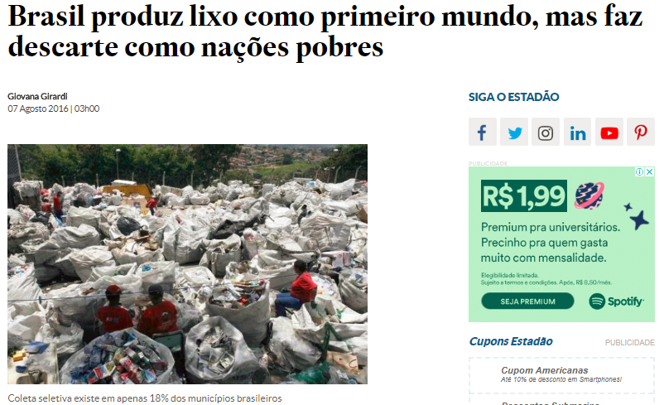
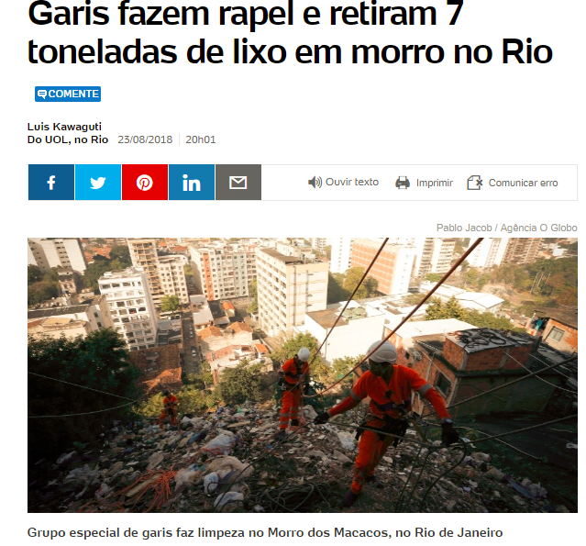
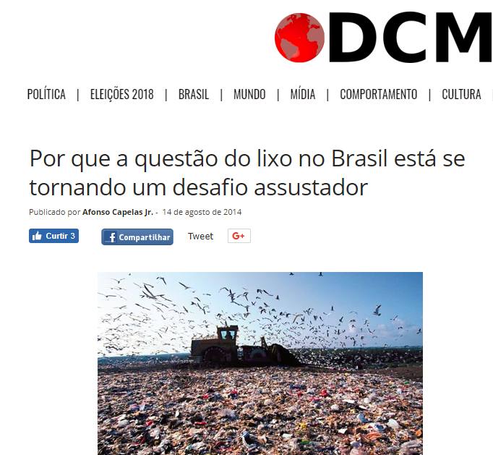
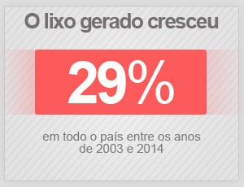
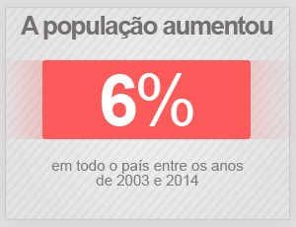
Mesmo com o fim do prazo para a aplicação da Política Nacional de Resíduos Sólidos(PNRS) em 2014, a situação do destino do lixo no Brasil pouco mudou.
http://g1.globo.com/natureza/noticia/2015/07/mesmo-com-politica-de-residuos-416-do-lixo-tem-destino-inadequado.html
Notes:
GR

Slide 22
Pontos Importantes
- Quais as suas propostas. (Responsabilidade Compartilhada, Logística Reversa; Acordos; Municipalidade);
- Avanços ambientais. (Multas administrativas; estruturação de processos e fomento da reciclagem).
LEI Nº 12.305
DE 2 DE AGOSTO
DE 2010.
- Avanços sociais. (Legalização do trabalho de catadores; formação de Associações).
-Responsabilidade e deveres dos poderes públicos e privados.
Notes:
GR

Slide 23
Obrigado!
Diego Limeira; Gabriela Pellegrim; Gustavo Moraes; e Gustavo Silva
Notes:
GR

